Slide 1
磁気共鳴映像法（MRI）の原理
６．MRIで何が分かるのか
入口紀男 （熊本大学名誉教授） 上野照剛 （東京大学名誉教授）

Slide 2
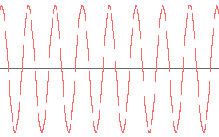
共鳴は時間と共に緩和する（T₁ 緩和とT₂ 緩和）
巨視的タテ磁化
プロトン基底状態
T₁ 緩和 （タテ緩和）
磁場 B₀ に垂直なコイル
巨視的ヨコ磁化
T₂ 緩和 （ヨコ緩和）
信号電流
プロトン励起状態
共鳴周波数 f ＝ γ B₀
磁束密度 B₀

Slide 3

（例）たまごは、きみとしろみで
T₁ 緩和時間と T₂ が緩和時間が異なる
巨視的タテ磁化
T₁ = 1,000 ms
巨視的タテ磁化
巨視的ヨコ磁化
T₁ = 200 ms
T₂ = 80 ms
巨視的ヨコ磁化
しろみ
T₂ = 20 ms
きみ

Slide 4
T₁ 強調画像
T₂ 強調画像
たまご
たまご
TR = 200 ms
TE = 20 ms
TR = 1,000 ms
TE = 40 ms
共鳴励起・信号データ取得から次の共鳴励起・信号データ取得までの時間 TR が 200 ms と短かすぎるので、しろみの T₁ 緩和（タテ緩和 T₁ = 1,000 ms）が追いつかず、しろみの信号は暗い
共鳴励起から信号データ取得までの TE が
40 ms と長すぎるので、きみの信号はもう
減衰して（T₂ = 20 ms）いて、きみの信号は暗い

Slide 5
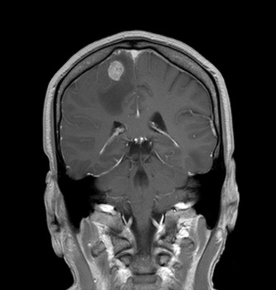
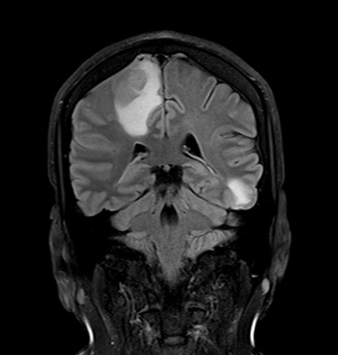
T₁ 強調画像
T₂ 強調画像
T₁ 緩和期間が短い水素原子核をもつ組織ほど明るい T₂ 緩和時間が長い水素原子核をもつ組織ほど明るい
脳に複数の腫瘍病変をもつ 46 歳男性
3 テスラ （シーメンスAG ドイツ IKR-TRIC大学病院）

Slide 6
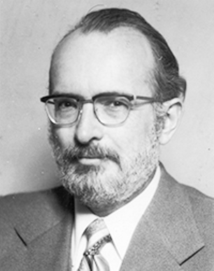
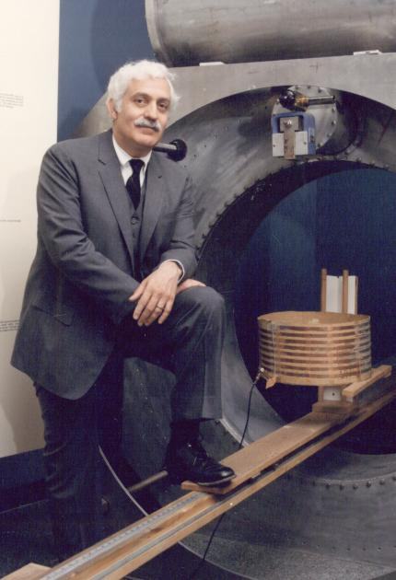
結論
1972年にロウターバー（P. C. Lauterbur）は二本の細管中の水のコンピューター画像を取得し、同年イギリスの科学雑誌「ネイチャー」に投稿した
1977年にダマディアン（R. V. Damadian）は臨床用 MRIを試作して撮像に成功（写真）。その試作一号機はワシントンのスミソニアン国立博物館に永久展示されている
生体などを傷つけないで断層画像を得ることには明確な価値があるため、MRIの技術には明るい未来が感じられる
P. C. Lauterbur （1929-2007） R. V. Damadian （1936-2022）

